Slide 1
Қазақстан Республикасы Төтенше жағдайлар министрлігінің Өртке қарсы қызмет комитеті
Мектепке дейінгі және орта білім беру ұйымдарындағы қауіпсіздік жүйелерінің
жай-күйі туралы
Астана қаласы, 2023 жыл

Slide 2
Мемлекеттік өрт бақылау нәтижелері
ТЕКСЕРУЛЕР САНЫ
2021 – 7 541
2022 – 5 151
АНЫҚТАЛҒАН БҰЗУШЫЛЫҚТАР
2021 – 57 285
2022 – 49 424
2021 – 62
2022 – 55
ӨРТ ДАБЫЛЫ ОРНАТЫЛМАҒАН МЕКТЕПТЕР

Slide 3
Елдегі өрт жағдайының ағымдағы көрсеткіштері
2021 – 16
2022 – 29
45%
ӨРТ САНЫ
МАТЕРИАЛДЫҚ ЗАЛАЛ
2021 – 275 мың
2022 – 11 643 мың
х42
2021 – 0
2022 – 4
ЖАРАҚАТ АЛҒАНДАР
100%

Slide 4
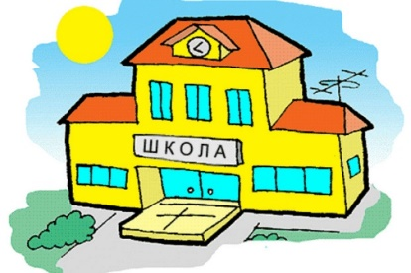
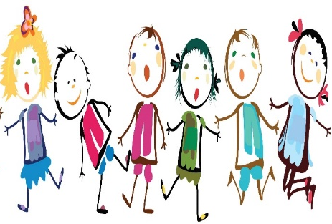
Оқушылардың өртке қарсы тақырыптағы онлайн сауалнамасы
НЫСАН
771 ОҚУШЫ ЖҰМЫЛДЫРЫЛДЫ
ЖАС САНАТЫ
СҰРАҚТАРДЫҢ ЖАЛПЫ САНЫ
АСТАНА ҚАЛАСЫНЫҢ №3 МЕКТЕП-ГИМНАЗИЯСЫ
11-18 ЖАС
(5-11 сыныптар)
10
ЖАЛПЫ БІЛІМ ДЕҢГЕЙІ – 60%

Slide 5
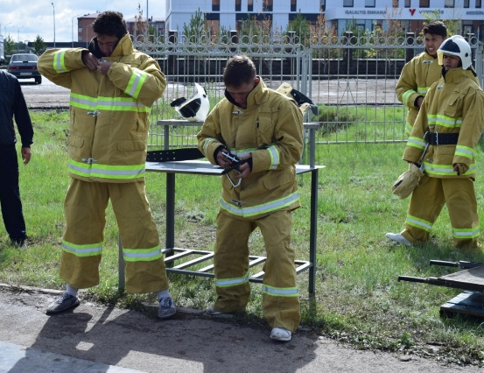
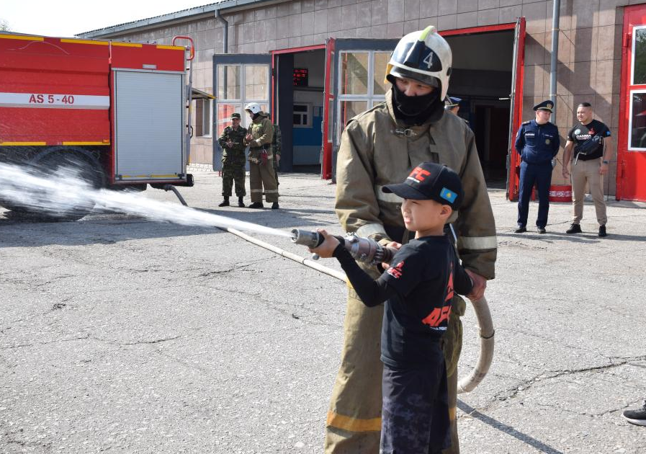
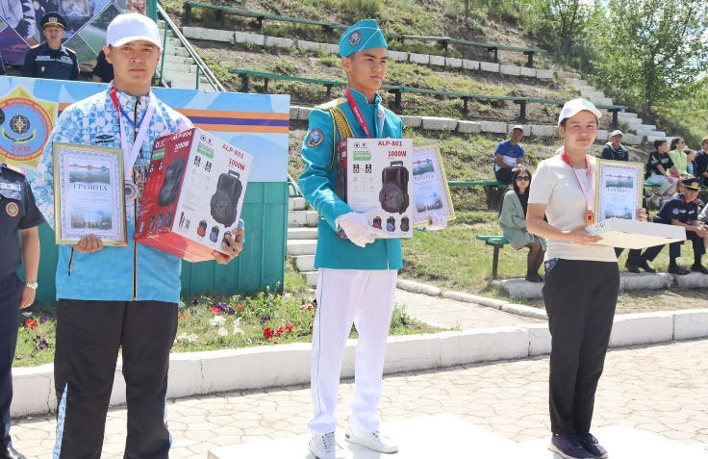
Оқушылар арасында өрттің алдын алу бойынша
Мақсаты – балалардың отпен ойнауы себебінен туындайтын өрттің алдын алу және балалар өліміне жол бермеу, сондай-ақ өрт кезінде қауіпсіз мінез-құлық бойынша білім деңгейін арттыру
2022 жылы Сынып сағаты аясында 5 671 интерактивті және ашық сабақ өткізілді, 110 мыңнан астам баланы қамти отырып, өрт сөндіру бөлімдері мен өрт-техникалық орталықтарға 3 836 экскурсия ұйымдастырылды.
2022 жылы М. Ғабдуллин атындағы Азаматтық қорғау академиясының базасында 3-Республикалық «Жас құтқарушы» слеті өткізілді, оған 15-17 жас аралығындағы барлық өңірлерден 17 команда (136 бала) қатысты.
Өңірлердің білім беру ұйымдарының базасында 33 мыңнан астам баланы қамтитын 2 830 «Жас құтқарушы» үйірмесі жұмыс істейді.

Slide 6
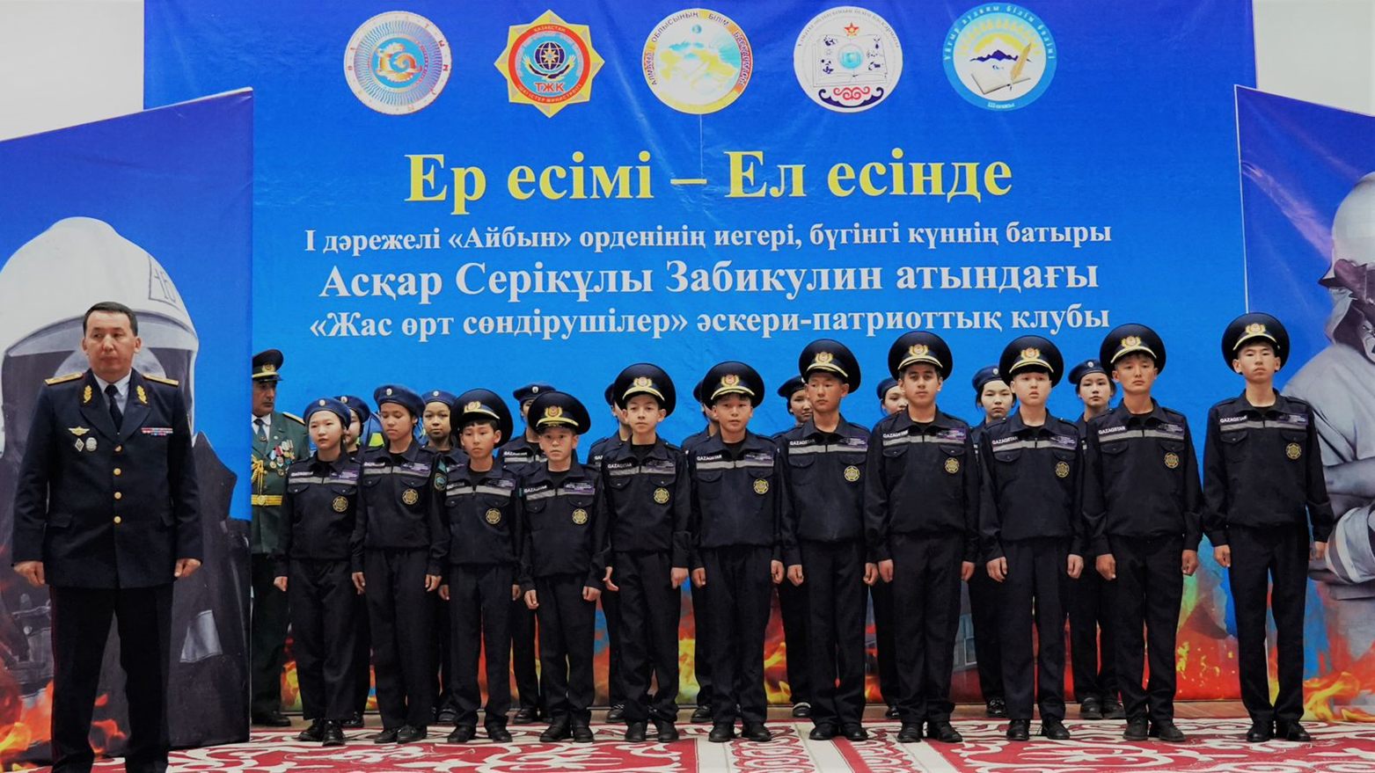
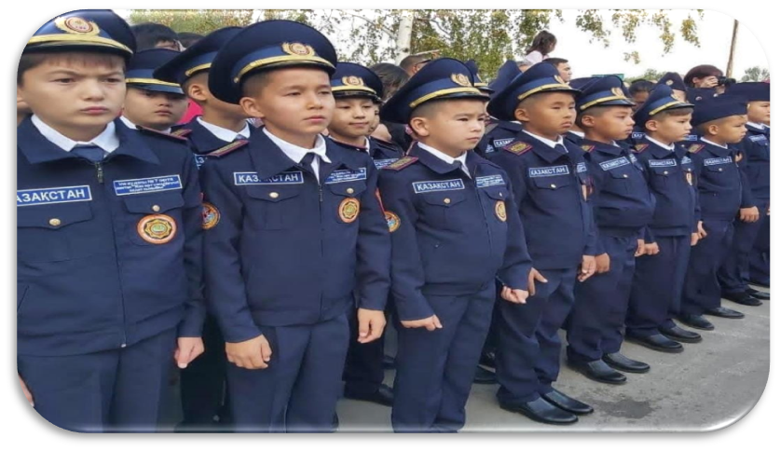
Асқар Забикулин атындағы «Жас өрт сөндірушілер»
Әскери-патриоттық клубтың ашылуы
Мақсаты – өскелең ұрпақты азаматтық-патриоттық тәрбиелеу
«Smartsarbaz» және «Жас өрт сөндіруші» кадет сыныптары Алматы облысы, Іле ауданы, Өтеген батыр ауылының № 7 және Алматы облысы, Ұйғыр ауданы, Шонжы ауылының А.Құнанбаева атындағы №4 орта мектептерінде жұмыс істейді.

Slide 7
Балаларға өрт қауіпсіздігі саласында білім мен дағдыларды үйрету
БІРІНШІ КЕЗЕҢ
(мектепке дейінгі жас, кіші және орта мектеп сілтемесі)
ЕКІНШІ КЕЗЕҢ
(жоғары мектеп сілтемесі)
СІРІҢКЕЛЕРМЕН, ОТТЫҚТАРМЕН ЖӘНЕ ЭЛЕКТР ЖАБДЫҚТАРЫМЕН ЖҰМЫС ЖАСАУДА САҚ БОЛЫҢЫЗ
ТҰРМЫСТАҒЫ ӨРТ ҚАУІПСІЗДІГІ ҚАҒИДАЛАРЫНА, ҚАУІПСІЗ МІНЕЗ-ҚҰЛЫҚҚА, ТӨТЕНШЕ ЖАҒДАЙЛАРДАҒЫ ІС-ҚИМЫЛДАРҒА ОҚЫТУ
ҚАУІПСІЗДІК МӘСЕЛЕЛЕРІНЕ САНАЛЫ ЖӘНЕ ЖАУАПТЫ КӨЗҚАРАСТЫ ҚАЛЫПТАСТЫРУ
КӨМЕККЕ ШАҚЫРУ
ӨЗ ӨМІРІН ҚҰТҚАРУ
БІЛІМДІ, ІСКЕРЛІКТІ ЖӘНЕ ДАҒДЫЛАРДЫ ПРАКТИКАЛЫҚ БЕКІТУ
КІШКЕНТАЙ БАЛАЛАРДЫҢ ӨМІРІН САҚТАУ
ҚҰҚЫҚТЫҚ ДАЙЫНДЫҚТЫ ЖАҚСАРТУ

Slide 8
Баяндама аяқталды.
Назарларыңызға рахмет!

